Slide 1
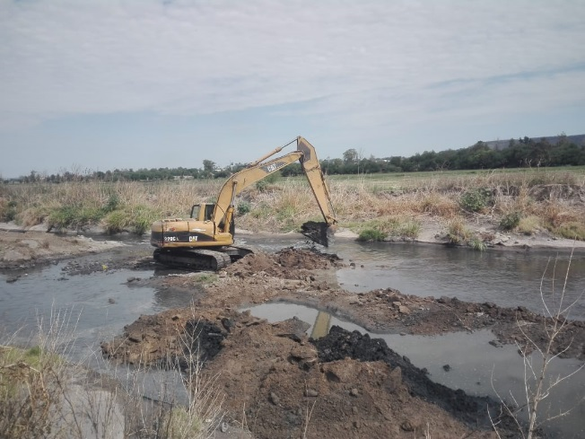
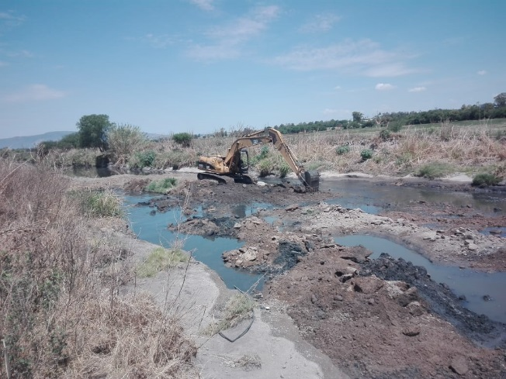
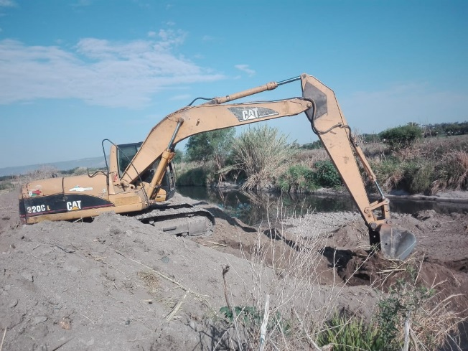
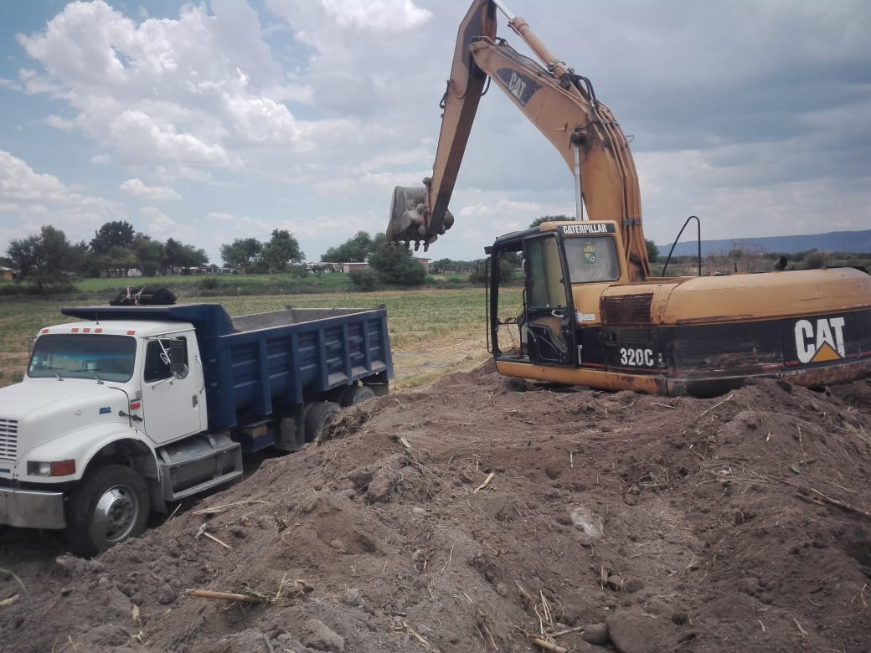
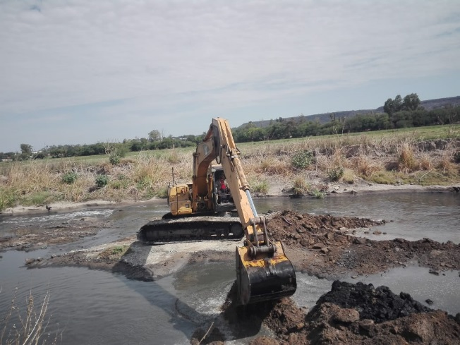
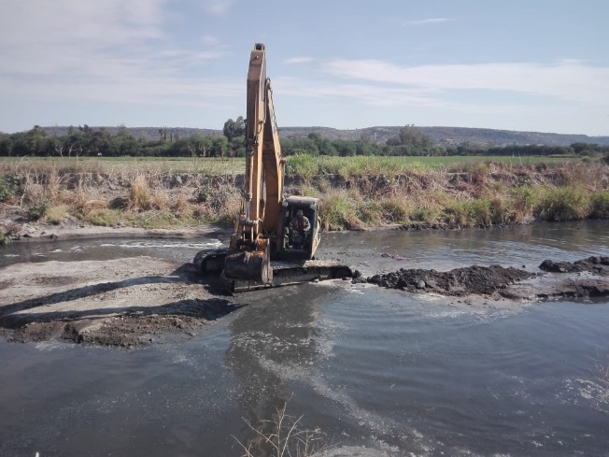
REPORTE MES DE MAYO
MAQUINARIA
DESAZOLVES EN COMUNIDAD DE SAN ANTONIO DE LA PAZ
FECHA INICIO
CONCEPTO
FECHA TERMINO
28/05/2020
CAUCE DEL RIO TURBIO
29/05/2020

